Slide 1
10 JamadilAkhir, 1432 / 13 Mei, 2011
http://jheatweb.terengganu.gov.my

Slide 2
Pujian Kepada Allah S.W.T.
الْحَمْدُ ِللهِ
Segala puji-pujian hanya
bagi Allah S.W.T.

Slide 3
Firman Allah S.W.T. Dalam
Surah An Nahl Ayat 97
مَنْ عَمِلَ صَالِحًا مِّن ذَكَرٍ أَوْ أُنثَى وَهُوَ مُؤْمِنٌ فَلَنُحْيِيَنَّهُ حَيَاةً طَيِّبَةً وَلَنَجْزِيَنَّهُمْ أَجْرَهُم بِأَحْسَنِ مَا كَانُواْ يَعْمَلُونَ
Sesiapa yang beramal salih, dari lelaki atau perempuan sedang ia beriman, maka sungguh Kami akan menghidupkan dia dengan kehidupan yang baik; dan sesungguhnya Kami akan membalas mereka, dengan pahala yang lebih baik dari apa yang mereka telah kerjakan.

Slide 4
Syahadah
أَشْهَدُ اَنْ لاَّ إِلهَ إِلاَّ اللهُ وَحْدَهُ لاَ شَرِيْكَ لَهُ وَأَشْهَدُ أَنَّ مُحَمَّدًا عَبْدُهُ وَرَسُوْلُهُ
Aku bersaksi bahawa sesungguhnya tiada tuhan melainkan Allah, KeesaanNya tiada sekutu bagiNya dan juga Aku bersaksi bahawa Nabi Muhammad S.A.W hambaNya dan rasulNya .

Slide 5
Selawat Ke Atas
Nabi Muhammad S.A.W
اللَّهُمَّ صَلِّ وَسَلِّمْ عَلَى هَذَا النَّبِيِّ الْكَرِيْمِ سَيِّدِنَا مُحَمَّدٍ وَعَلَى آلِهِ وَصَحْبِهِ وَمَنْ تَبِعَهُمْ بِإِحْسَانٍ ِإلَى يَوْمِ الدِّيْنِ.
Ya Allah, Cucurilah rahmat dan sejahtera ke atas Nabi yang mulia ini Penghulu kami Nabi Muhammad dan ke atas keluarganya dan sahabatnya serta mereka yang mengikutnya dengan baik sehingga hari akhirat.

Slide 6
Wasiat Taqwa
فَيَا عِبَادَ اللهِ، اتَّقُوْا اللهَ، وَأُوْصِيْكُمْ وَإِيَّايَ بِتَقْوَى اللهِ، فَقَدْ فَازَ الْمُتَّقُوْنَ
Wahai hamba-hamba Allah, Bertaqwalah kepada Allah Taala dan diwasiatkan kepadamu dan diriku supaya bertaqwa kepada Allah, Maka berjayalah orang-orang yang bertaqwa.

Slide 7
Pesanan Taqwa
Laksanakan perintahNya dan jauhi laranganNya
Bersyukur dan Tingkatkan Ketakwaan Kepada Allah
Mendapat limpahan rahmat dan kebahagiaan di dunia dan akhirat

Slide 8
Pengenalan
Pencapaian terbaik dalam akademik UPSR dan PMR
TERENGGANU
Meraih kejayaan dari perancangan pentadbiran pendidikan negeri
dan warga pendidik

Slide 9
Tanggal pada 16hb MEI ……
SAMBUTAN HARI GURU
Meraikan kepada
Warga Pendidik

Slide 10
Kejayaan warga pendidik diraikan sebagai ……
PENGHARGAAN dan PENGIKTIRAFAN
Jasa dan Pengorbanan mendidik anak-anak bangsa
menjadi manusia berguna
Agama , Bangsa dan Negara

Slide 11
10 JamadilAkhir, 1432 / 13 Mei, 2011
http://jheatweb.terengganu.gov.my

Slide 12
Kegembiraan terguris dari laporan …..
Akhbar
Tahun 2010
Kira-kira 6000 pelajar adalah berisiko seperti poteng sekolah
Jabatan Pendaftaran Negara
623 anak tidak sah taraf akibat pergaulan bebas

Slide 13
Setiap hari pelbagai liputan terhadap ….
Peningkatan kes-kes gejala sosial
Golongan Remaja
Membimbangkan
dan mencemaskan

Slide 14
Pelbagai Usaha Kerajaan dalam …..
Undang-Undang
Membendung dan menyelesaikannya dengan penguatkuasaan
Pendidikan

Slide 15
Kerajaan khuatiri, sekiranya….
Tahap Pencapaian Akademik dan
Akhlak Generasi Muda
Keseimbangan antara
Berada dalam jurang berbeza

Slide 16
Jika berlaku dari keseimbangan di atas…
TIADA ERTINYA pencapaian peperiksaan yang menjulang tinggi
Sedangkan
TAHAP ADAP dan BUDI
anak-anak muda
RENDAH dan HINA

Slide 17
Pesanan Saiyidani Ali Karramah Allahu Wajhah
لَيْسَ الْجَمَالُ أَنْ تُزَيِّنَ بِأَثْوَابٍِ إِنَّ الْجَمَالَ جَمَالُ الْعِلْمِ وَاْلأَدَبِ لَيْسَ الْيَتِيْمُ مَنْ قَدْ مَاتَ وَالِدُهُ إِنَّ الْيَتِيْمَ يَتِيْمُ الْعِلْمِ وَاْلأَدَبِ
“Bukan kecantikan itu menghiasi diri dan pakaian, sesungguhnya kecantikan itu menghiasi diri dengan ilmu dan adab. Bukanlah yatim itu seseorang yang kematian bapanya, sesungguhnya yatim yang sebenarnya apabila ketiadaan ilmu dan adab”.

Slide 18
Tugas sebagai …..
PENDIDIK
Mulia disisi agama
Menjadi tanggungjawab guru untuk meningkatkan kualiti diri
Tidak menghadkan kepada kejayaan pendidikan sahaja tetapi pembentukan akhlak juga

Slide 19
Ingatlah bahawa GURU adalah …..
Mu’allim
Bertanggungjawab menyampaikan ilmu yang benar dan tepat
Murabbi
Bertanggungjawab mengasuh dan didik anak-anak dengan kasih sayang

Slide 20
Ingatlah bahawa GURU adalah …..
Muaddib
Diamanahkan menyemai dan memupuk adab dalam diri anak-anak
Guru hendaklah menjadi “Qudwah Hasanah”
Laksanaan dari tiga amanah
“Contoh dan Teladan” yang baik kepada anak-anak

Slide 21
Kepentingan qudwah hasanah
dijelaskan dalam al-quran ….
لَقَدْ كَانَ لَكُمْ فِي رَسُولِ اللَّهِ أُسْوَةٌ حَسَنَةٌ لِّمَن كَانَ يَرْجُو اللَّهَ وَالْيَوْمَ الآخِرَ وَذَكَرَ اللَّهَ كَثِيرًا
“Sesungguhnya pada diri Rasulullah itu ada contoh teladan yang baik bagimu (iaitu) bagi orang yang mengharapkan (rahmat) Allah dan (kedatangan) hari qiamat dan dia banyak menyebut nama Allah”.

Slide 22
Peranan Guru adalah penting kerana …
TIDAK HANYA
Mengatur suasana belajar/ penyampaian isi pelajaran
TETAPI
Membentuk KEFAHAMAN, KEYAKINAN, PENGHAYATAN, PEKERTI serta PERIBADI
anak-anak yang dididiknya

Slide 23
Sabda Rasulullah s.a.w. iaitu ….
(Riwayat Anas bin Malik r.a.)
ِإنَّ مَثَلَ الْعُلَمَآءِ فِي الأَرْضِ كَمَثَلِ النُّجُومِ يُهْتَدَي بِهَا فِي ظُلُمَاتِ الْبَرِّ وَالْبَحْرِ، فَإِذَا انْطَمَسَتِ النُّجُومُ أَوْشَكَ أَنْ تَضِلَّ الْهُدَاةُ .
“Sesungguhnya perumpamaan orang-orang yang berilmu pengetahuan di muka bumi ini seperti bintang-bintang yang menjadi petunjuk dan menerangi di dalam kegelapan samada di daratan mahupun di lautan, apabila ia terbenam atau hilang dikhuatiri akan hilang arah tujuan.

Slide 24
Keberkesanan pengajaran adalah ….
Melalui cara - TINDAKAN -
daripada
Cara - LISAN -
Pengajaran & Pendidikan tidak berkesan jika tindakan perilaku guru bertentangan

Slide 25
Firman Allah Taala dalam
Surah As-Saff Ayat : 2-3
يَا أَيُّهَا الَّذِينَ آَمَنُوا لِمَ تَقُولُونَ مَا لاَ تَفْعَلُونَ كَبُرَ مَقْتًا عِندَ اللَّهِ أَن تَقُولُوا مَا لاَ تَفْعَلُونَ
“Wahai orang-orang yang beriman, mengapa kamu mengatakan apa yang tidak kamu perbuat? Amat besar kemurkaan disisi Allah bahawa kamu mengatakan apa-apa yang tidak kamu kerjakan”.

Slide 26
Peribahasa Melayu menyebutkan …..
“Jika guru kencing berdiri,
murid kencing berlari”
Pengertian –
Pentingnya kedudukan pendidik
dalam pembentukan diri anak-anak

Slide 27
Firman Allah Taala dalam
Surah Al Baqarah Ayat : 44
أَتَأْمُرُونَ النَّاسَ بِالْبِرِّ وَتَنسَوْنَ أَنفُسَكُمْ وَأَنتُمْ تَتْلُونَ الْكِتَابَ أَفَلاَ تَعْقِلُونَ
“Mengapa kamu menyuruh orang lain (mengerjakan) kebajikan, sedangkan kamu melupakan diri (kewajiban) mu sendiri, padahal kamu membaca al-kitab (Taurat), maka tidakkah kamu berfikir”.

Slide 28
DOA
Antara Dua Khutbah
Aamiin Ya Rabbal Aalamin..
Tuhan Yang Memperkenankan
Doa Orang-orang Yang Taat,
Berilah Taufik Kepada
Kami Di Dalam Mentaatimu,
Ampunilah Kepada Mereka
Yang Memohon Keampunan.
Aamiin……

Slide 30
Pujian Kepada Allah S.W.T.
الْحَمْدُ لِلَّهِ
Segala puji-pujian hanya bagi Allah S.W.T.

Slide 31
Syahadah
وَأَشْهَدُ أَن لآ إِلَهَ إِلاَّ اللهُ وَحْدَهُ لاَ شَرِيْكَ لَهُ، وَأَشْهَدُ أَنَّ سَيِّدَنَا مُحَمَّدًا عَبْدُهُ وَرَسُوْلُهُ
Dan aku bersaksi bahawa sesungguhnya tiada tuhan melainkan Allah, KeesaanNya tiada sekutu bagiNya dan juga aku bersaksi bahawa nabi Muhammad S.A.W hambaNya dan rasulNya.

Slide 32
Selawat Ke Atas
Nabi Muhammad S.A.W
اللَّهُمَّ صَلِّ وَسَلِّمْ عَلَىْ سَيِّدِنَا مُحَمَّدٍ وَعَلَى آلِهِ وَأَصْحَابِهِ أَجْمَعِيْنَ
Ya Allah, Cucurilah rahmat dan sejahtera ke atas hambaMu dan rasulMu Nabi Muhammad S.A.W dan ke atas keluarganya dan para sahabatnya .

Slide 33
Wasiat Taqwa
فَيَا عِبَادَ اللهِ، اتَّقُوْا اللهَ، وَأُوْصِيْكُمْ وَإِيَّايَ بِتَقْوَى اللهِ، فَقَدْ فَازَ الْمُتَّقُوْنَ
Wahai hamba-hamba Allah, Bertaqwalah kepada Allah Taala dan diwasiatkan kepadamu dan diriku supaya bertaqwa kepada Allah, Maka berjayalah orang-orang yang bertaqwa.

Slide 34
Seruan
Bertakwalah kepada Allah
Taati perintahNya dan
Menjauhi laranganNya
Mendapat kehidupan yang cemerlang dan diberkati Allah

Slide 35
Janganlah pula kita ……
Serahkan sepenuhnya tugas
mendidik kepada Guru
Ibu bapa adalah “Murabbi”
kepada anak yang sebenarnya

Slide 36
Membentuk Pendidikan di rumah …….
Kedudukan Ibu Bapa
Qudwah (Contoh) penting kepada anak
Anak-anak punyai hubungan yang akrab dengan ibu bapa

Slide 37
Pembelajaran anak-anak di rumah melalui …
Pengamatan dan pemerhatian mereka terhadap tingkahlaku ibu bapa
Anak-anak akan belajar dan meniru perlakuan ibu bapa mereka
Pengajaran dan pengalaman dari pengamatan akan membentuk keperibadian dan watak anak-anak

Slide 38
Iktibar …..
1) Seorang bapa bergegas ke masjid / mendorong keluarganya bersiap mendirikan solat setelah azan
Secara langsung mendidik anaknya – memahami dan laksanakan perbuatan yang sewajarnya kepada laungan azan
2) Bacaan Al-quran juga oleh bapa mendidik anaknya, pentingnya al-quran dalam kehidupan seorang muslim.

Slide 40
Selawat

Slide 41
Doa
وَارْضَ اللَّهُمَّ عَنِ الْخُلَفَآءِ الرَّاشِدِيْن وَعَنْ بَقِيَّةِ الصَّحَابَةِ وَالْقَرَابَةِ أَجْمَعِيْن وَالتَّابِعِيْنَ وَتَابِعِي التَّابِعِيْنَ لَهُمْ بِإِحْسَانٍ إِلىَ يَوْمِ الدِّيْن.
Ya Allah, Kurniakanlah Keredhaan Kepada Khulafa’ Rasyidin Dan Sahabat Seluruhnya serta Para Tabiin Dengan Ihsan Hingga Hari Kemudian.

Slide 42
Doa
اللَّهُمَّ اغْفِرْ لِلْمُسلِمِيْنَ وَالْمُسلِمَاتِ وِالْمُؤْمِنِيْنَ وَالْمُؤمِنَاتِ اﻷَحْيَآءِ مِنْهُمْ وَاﻷَمْوَاتِ
Ya Allah, Ampunkanlah Dosa Golongan Muslimin Dan Muslimat,mu’minin Dan Mu’minaat Samada Yang Masih Hidup Atau Yang Telah Mati.

Slide 43
Ya Allah,
Peliharakanlah Seri Paduka Baginda Yang Dipertuan Agong
Al Wathiqu Billah Tuanku Mizan Zainal Abidin
Ibni Al Marhum Sultan Mahmud
Al Muktafi Billah Shah Dan Seri Paduka Baginda Raja Permaisuri Agong Tuanku Nur Zahirah. Peliharakanlah Jua Zuriat-zuriatnya Serta Kaum Kerabatnya.

Slide 44
Ya Allah,
Peliharakanlah Pemangku Raja, Tengku Mohammad Ismail Ibna
Al-Wathiqi Billah Sultan Mizan
Zainal Abidin.
Dan Peliharakanlah Jua Pemimpin-Pemimpinnya, Ulama-Ulamanya, Pekerja-Pekerja Serta Seluruh Rakyatnya Dari Kalangan Umat Islam Dengan RahmatMu.
Wahai Tuhan Yang Maha Penyayang.

Slide 45
Doa
Ya Allah Muliakanlah Islam dan Orang-orang Islam.
Tolonglah Islam dan Orang-orang Islam serta himpunkanlah mereka di atas landasan kebenaran dan agama.Hancurkanlah kekufuran dan orang – orang yang syirik serta orang munafik dan juga musuh-musuhMu serta musuh-musuh agama.

Slide 46
Doa
Ya Allah…
Ampunkanlah Dosa-dosa Kami Dan Saudara-saudara Kami Yang Terdahulu Telah Beriman Dan Janganlah Engkau Biarkan Kedengkian Dalam Hati Kami Terhadap Orang-orang Yang Beriman.Sesungguhnya
Engkau Maha Penyantun
Dan Maha Penyayang.

Slide 47
Doa
Ya Allah …
Kami Telah Menzalimi Diri Kami Sendiri Dan Sekiranya Engkau Tidak Mengampunkan Kami Dan Merahmati Kami Nescaya Kami Akan Menjadi Orang Yang Rugi.
Ya Allah…
Kurniakanlah Kepada Kami
Kebaikan Di Dunia Dan Kebaikan
Di Akhirat Serta Hindarilah
Kami Dari Seksaan Neraka.

Slide 48
Wahai Hamba-hamba Allah….
Sesungguhnya ALLAH menyuruh berlaku adil, dan berbuat kebaikan, serta memberi bantuan kepada kaum kerabat dan melarang daripada melakukan perbuatan-perbuatan keji dan mungkar serta kezaliman. Ia mengajar kamu (dengan suruhan dan larangannya ini) supaya kamu mengambil peringatan mematuhinya.

Slide 49
Maka Ingatlah Allah Yang Maha Agung Nescaya Dia Akan Mengingatimu
Dan Bersyukurlah Di Atas Nikmat-nikmatnya Nescaya Dia Akan Menambahkan Lagi Nikmat Itu Kepadamu, dan Pohonlah
Dari Kelebihannya, Nescaya Akan Diberikannya Kepadamu. Dan Sesungguhnya Mengingati Allah Itu Lebih Besar (Faedah Dan Kesannya) Dan (Ingatlah) Allah Mengetahui Apa Yang Kamu Kerjakan.

Slide 50
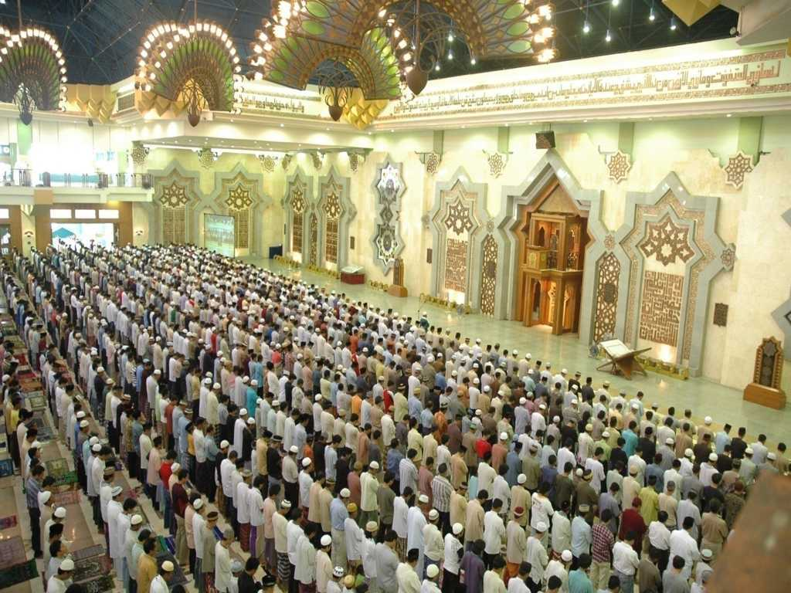
أقيموا الصلاة..........
Dirikanlah solat……..
“Lurus dan betulkan saf anda kerana saf yang lurus
termasuk dalam kesempurnaan solat”

